Slide 1
Лекция 4. Организация защищенных каналов: OpenVPN Server

Slide 2
Цель лекции
Понять назначение OpenVPN для защищенного удаленного доступа к внутренним ресурсам
Различать Remote Access VPN и Site-to-Site VPN по архитектуре и маршрутизации
Объяснять роль TUN, TAP, PKI, сертификатов, TLS и клиентского профиля
Настраивать маршруты, DNS, IP forwarding, NAT и firewall для VPN-доступа
Диагностировать подключение и блокировать клиента через отзыв сертификата

Slide 3
Учебные вопросы
1. VPN, Remote Access и Site-to-Site; сравнение OpenVPN, WireGuard и IPsec
2. Сервер, клиент, виртуальный интерфейс и туннель; TUN и TAP
3. PKI: CA, серверные и клиентские сертификаты
4. Серверная и клиентская конфигурация; маршруты и DNS
5. IP forwarding, маршрутизация, NAT и firewall
6. Отзыв сертификата, CRL, журналы и диагностика

Slide 4
1. OpenVPN создает защищенный VPN-туннель
VPN (Virtual Private Network) - логический канал поверх другой сети
Не всякий туннель сам по себе дает криптографическую защиту
OpenVPN создает защищенный VPN-туннель: шифрует трафик, контролирует целостность и аутентифицирует стороны
Это отличает OpenVPN от простых туннельных технологий без шифрования
VPN не отменяет firewall, учет доступа и принцип минимально необходимого доступа
В лаборатории OpenVPN используется для доступа внешнего клиента к внутреннему web01

Slide 5
Remote Access и Site-to-Site решают разные задачи
Remote Access VPN подключает отдельного пользователя, ноутбук или администратора к сети организации
Site-to-Site VPN соединяет две сети, например головной офис и филиал
В Remote Access важны клиентские профили, индивидуальные сертификаты и политика доступа
В Site-to-Site важнее стабильная маршрутизация между подсетями
В этой лекции основной сценарий - Remote Access к внутреннему серверу web01
Site-to-Site упоминается для сравнения, но не является основным лабораторным сценарием

Slide 6
OpenVPN, WireGuard и IPsec выбирают под сценарий
OpenVPN подходит для Remote Access и иногда Site-to-Site, использует TLS, сертификаты, UDP или TCP
WireGuard работает через публичные ключи peer-узлов и имеет простую конфигурацию
IPsec работает на уровне IP и широко поддерживается сетевыми устройствами
OpenVPN обычно использует полноценную PKI и удобен для отзыва клиентских сертификатов
WireGuard идентифицирует peer по public key, поэтому учет ключей особенно важен
IPsec часто выбирают для интеграции маршрутизаторов, firewall и корпоративных шлюзов

Slide 7
OpenVPN через UDP обычно предпочтительнее TCP
UDP 1194 - типичный транспорт OpenVPN для обычного VPN-доступа
TCP-транспорт может помочь пройти некоторые ограничения сети
TCP over TCP может ухудшать работу при потерях и задержках
При потере пакетов два уровня TCP начинают одновременно управлять повторной передачей
TCP для OpenVPN выбирают осознанно, а не как универсально лучший вариант
Для учебного стенда используем proto udp

Slide 8
2. OpenVPN строит туннель между клиентом и сервером
OpenVPN Server принимает подключения и назначает VPN-параметры клиентам
OpenVPN Client использует профиль подключения, сертификат и закрытый ключ
Tunnel - логический защищенный канал поверх IP-сети
После подключения на клиенте и сервере появляется виртуальный интерфейс
Через этот интерфейс идут пакеты к внутренним ресурсам
Внешний адрес клиента и VPN-адрес клиента являются разными адресами

Slide 9
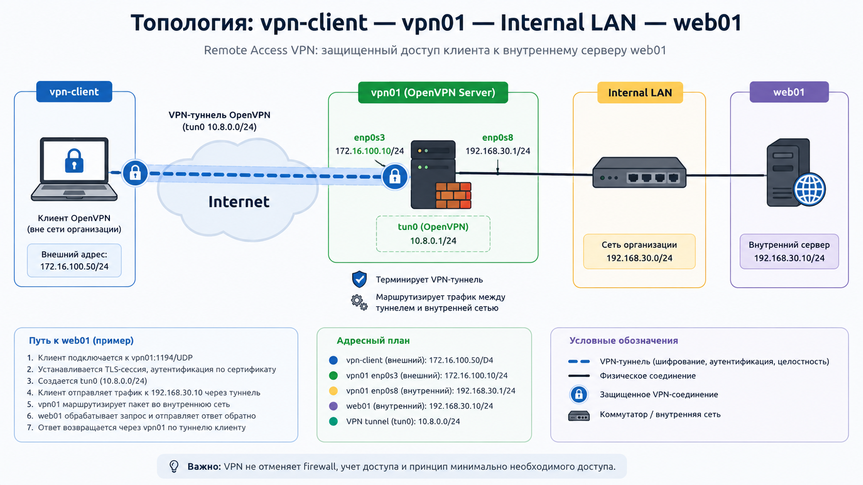
Топология: vpn-client — vpn01 — Internal LAN — web01

Slide 10
Адресный план лабораторного стенда должен быть однозначным
vpn-client external: 172.16.100.50/24
vpn01 external enp0s3: 172.16.100.10/24
vpn01 internal enp0s8: 192.168.30.1/24
web01 internal: 192.168.30.10/24
OpenVPN tunnel tun0: 10.8.0.0/24
Корпоративные и домашние подсети клиента не должны пересекаться

Slide 11
Путь пакета зависит от маршрута и NAT
Клиент получает VPN IP, например 10.8.0.2
Запрос к web01 идет по туннелю: 10.8.0.2 -> 192.168.30.10
Без NAT web01 должен иметь обратный маршрут к 10.8.0.0/24 через vpn01
С NAT web01 видит источник как внутренний адрес vpn01
Маршрутизация лучше для аудита, NAT проще для быстрого доступа
Лаборатория должна явно выбрать одну схему и проверять ее признаки

Slide 12
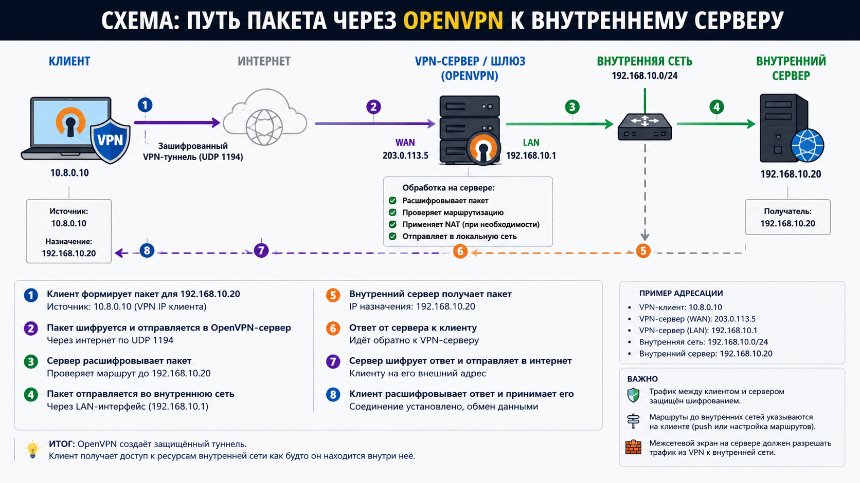
Схема: путь пакета через OpenVPN к внутреннему серверу

Slide 13
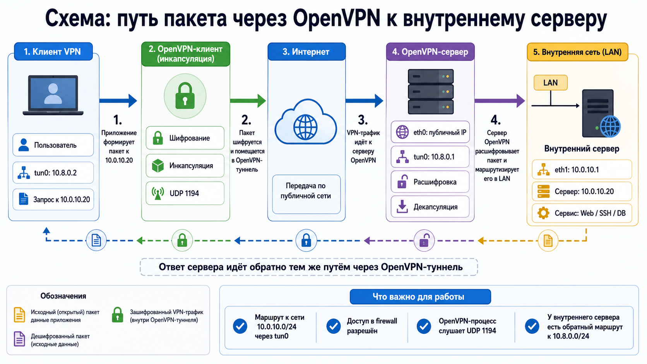
Схема: путь пакета через OpenVPN к внутреннему серверу

Slide 14
TUN и TAP работают на разных сетевых уровнях
TUN - виртуальный L3-интерфейс для маршрутизируемых IP-пакетов
TAP - виртуальный L2-интерфейс для Ethernet-кадров
TUN использует IP routing, разные подсети, push route и L3 firewall
TAP использует Ethernet bridging, один L2-домен, broadcast и ARP через VPN
Для обычного доступа к web, SSH или файловому серверу по IP достаточно TUN
TAP может хуже поддерживаться на некоторых современных и мобильных клиентах

Slide 15
Для Remote Access обычно выбирают TUN
TUN проще документировать, маршрутизировать и фильтровать
Клиент получает адрес из отдельной VPN-подсети, например 10.8.0.0/24
Администратор явно задает, какие внутренние сети доступны через VPN
Firewall может разрешить только нужные сервисы, например HTTPS к web01
TAP не нужен только ради доступа к серверу по IP
В учебной лаборатории dev tun уменьшает количество L2-побочных эффектов

Slide 16
3. PKI подтверждает подлинность сервера и клиентов
PKI (Public Key Infrastructure) - инфраструктура открытых ключей и сертификатов
CA (Certificate Authority) - центр сертификации, который подписывает сертификаты
Серверный сертификат подтверждает клиенту, что он подключается к правильному VPN-серверу
Клиентский сертификат подтверждает серверу личность клиента
CSR (Certificate Signing Request) - запрос на выпуск сертификата
Компрометация CA опасна, потому что доверие к CA используют все участники VPN

Slide 17
Сертификаты должны использоваться по назначению
Extended Key Usage - расширение сертификата, указывающее допустимое назначение ключа
Серверный сертификат обычно имеет назначение serverAuth
Клиентский сертификат обычно имеет назначение clientAuth
На сервере директива remote-cert-tls client проверяет клиентское назначение сертификата
На клиенте директива remote-cert-tls server проверяет серверное назначение сертификата
Без такой проверки сертификат той же CA может быть применен не по своему назначению

Slide 18
Закрытый ключ CA лучше не хранить на VPN-сервере
VPN-серверу нужен CA certificate для проверки подписей клиентов
VPN-серверу обычно не нужен CA private key для ежедневной работы
На vpn01 хранят CA certificate, server certificate, server private key, CRL и tls-crypt key
Закрытый ключ CA желательно держать отдельно на защищенной машине выпуска сертификатов
Если vpn01 будет взломан, отдельное хранение CA затруднит выпуск новых доверенных сертификатов
Это снижает последствия компрометации VPN-шлюза

Slide 19
Закрытые ключи нужно защищать правами и процессом выдачи
Private Key - закрытый ключ, который должен храниться только у владельца
Пример защиты серверного ключа: sudo chown root:root /etc/openvpn/server/server.key
Пример прав: sudo chmod 600 /etc/openvpn/server/server.key
Клиентские private key нельзя отправлять обычной почтой или хранить в общей папке
Ключи не должны попадать в Git, публичный отчет или учебный скриншот
Каждому пользователю или устройству нужен отдельный сертификат и отдельный private key

Slide 20
Уникальный сертификат клиента упрощает отзыв и аудит
Один общий профиль для всех сотрудников нельзя считать нормальной эксплуатационной практикой
Уникальный Common Name помогает понимать, кто подключался
Индивидуальный сертификат можно отозвать без влияния на остальных пользователей
Отдельные сертификаты позволяют создавать разные правила доступа
При компрометации одного ноутбука не нужно менять credential у всех клиентов
Директиву duplicate-cn обычно не включают без специальной причины

Slide 21
tls-auth и tls-crypt защищают управляющий канал по-разному
tls-auth добавляет HMAC-проверку управляющих пакетов OpenVPN
tls-crypt дополнительно шифрует и аутентифицирует управляющий канал
Оба механизма помогают отбрасывать посторонние пакеты до дорогой TLS-обработки
Они не заменяют сертификаты, TLS и шифрование data channel
Для новой лаборатории логично использовать tls-crypt ta.key, если версия OpenVPN это поддерживает
При tls-auth обычно указывают направление: server 0, client 1; у tls-crypt направление обычно не требуется

Slide 22
4. server.conf начинается с транспорта и TUN
port 1194 - слушать стандартный учебный порт OpenVPN
proto udp - использовать UDP как транспорт
dev tun - создать маршрутизируемый TUN-интерфейс
server 10.8.0.0 255.255.255.0 - shortcut для VPN-подсети и адресов клиентов
topology subnet - использовать понятную адресацию клиентов в одной VPN-подсети
keepalive 10 120 - проверять живость клиента и соединения

Slide 23
server.conf должен ссылаться на PKI-файлы
ca /etc/openvpn/server/pki/ca.crt - доверенный CA certificate
cert /etc/openvpn/server/pki/issued/vpn01.crt - сертификат VPN-сервера
key /etc/openvpn/server/pki/private/vpn01.key - закрытый ключ VPN-сервера
dh none - для современной elliptic curve-конфигурации без отдельного DH-файла
ecdh-curve prime256v1 - пример эллиптической кривой для TLS
tls-crypt /etc/openvpn/server/ta.key - защита управляющего канала

Slide 24
server.conf задает маршруты, DNS и эксплуатационные параметры
remote-cert-tls client - проверять клиентское назначение сертификата
push "route 192.168.30.0 255.255.255.0" - передать клиенту маршрут к Internal LAN
push "dhcp-option DNS 192.168.30.53" - передать клиенту внутренний DNS-сервер
persist-key и persist-tun - сохранять ключи и TUN-интерфейс при reconnect
user nobody и group nogroup - снижать привилегии процесса после запуска
verb 3 - умеренный уровень подробности журнала для лаборатории

Slide 25
server 10.8.0.0 255.255.255.0 не просто задает пул
Директива server является shortcut для набора внутренних настроек OpenVPN
Она задает VPN-подсеть и адреса клиентов
Она формирует серверную сторону туннеля и связанные маршруты
Поведение адресации зависит от topology subnet или старой topology net30
Для лаборатории topology subnet проще: клиенты получают обычные адреса из 10.8.0.0/24
Если топология не совпадает с объяснением, студент неправильно прочитает маршруты

Slide 26
Криптографические директивы зависят от версии OpenVPN
В старых примерах часто встречаются cipher AES-256-CBC и auth SHA256
В современных версиях OpenVPN используется согласование data-ciphers
Пример: data-ciphers AES-256-GCM:AES-128-GCM:CHACHA20-POLY1305
Для совместимости иногда добавляют data-ciphers-fallback AES-256-CBC
Нельзя механически копировать старую конфигурацию без проверки версии и журналов
Перед лабораторией нужно проверить синтаксис на установленной версии OpenVPN

Slide 27
Клиентский .ovpn-профиль содержит адрес сервера и материалы доступа
client - режим клиента
dev tun и proto udp должны соответствовать серверу
remote vpn.example.test 1194 - имя или адрес VPN-сервера до подключения туннеля
resolv-retry infinite и nobind удобны для roaming-клиента
persist-key и persist-tun сохраняют состояние при reconnect
remote-cert-tls server проверяет, что клиент подключается к серверному сертификату

Slide 28
.ovpn может ссылаться на отдельные файлы сертификатов
ca ca.crt - доверенный CA certificate
cert client01.crt - сертификат клиента client01
key client01.key - закрытый ключ клиента
tls-crypt ta.key - общий ключ защиты управляющего канала
verb 3 - умеренный уровень подробности журнала клиента
Все эти файлы должны быть переданы клиенту защищенным способом

Slide 29
Встроенный .ovpn-профиль содержит credential внутри одного файла
Встроенный профиль может содержать блоки <ca>, <cert>, <key> и <tls-crypt>
Такой файл удобен для импорта в клиентское приложение
Но внутри находится client private key
Файл .ovpn нужно защищать как полноценный credential
Нельзя прикладывать полный .ovpn с ключом в отчет или общий чат
При компрометации профиля сертификат client01 нужно отозвать и выпустить новый

Slide 30
Имя VPN-сервера должно разрешаться до подключения VPN
remote vpn.example.test 1194 используется до появления туннеля
Клиент должен разрешить это имя через публичный DNS, внешний лабораторный DNS или hosts
Внутренний DNS, передаваемый через VPN, не поможет найти VPN-сервер до подключения
Для лаборатории можно использовать прямой внешний IP vpn01
Проверка до подключения: getent hosts vpn.example.test
Если имя VPN-сервера не разрешается, OpenVPN даже не дойдет до TLS-переговоров

Slide 31
DNS Push зависит от клиентской ОС и приложения
Сервер может передать DNS через push "dhcp-option DNS 192.168.30.53"
Windows OpenVPN Client обычно умеет применять DNS-настройки
Linux-клиенту может потребоваться интеграция с systemd-resolved, NetworkManager или update-resolv-conf
На мобильных клиентах DNS применяется через собственный VPN API
Проверка Linux: getent hosts web01.example.test и resolvectl status
Если IP работает, а имя нет, проблема может быть не в туннеле, а в применении DNS

Slide 32
Split Tunnel и Full Tunnel направляют разный трафик
Split Tunnel направляет через VPN только корпоративные сети
Пример split: push "route 192.168.30.0 255.255.255.0"
Full Tunnel направляет почти весь IPv4-трафик клиента через VPN
Пример full: push "redirect-gateway def1"
Split Tunnel снижает нагрузку, но Интернет клиента не контролируется VPN-шлюзом
Full Tunnel дает централизованный контроль, но требует NAT в Интернет и большей пропускной способности

Slide 33
5. IP Forwarding включает пересылку между интерфейсами
IP forwarding - режим, при котором Linux пересылает пакеты между интерфейсами
Без forwarding vpn01 не будет маршрутизировать трафик клиента к Internal LAN
Временная проверка: sysctl net.ipv4.ip_forward
Временное включение: sudo sysctl -w net.ipv4.ip_forward=1
Постоянно лучше настраивать отдельным файлом в /etc/sysctl.d
После включения проверяют значение net.ipv4.ip_forward = 1

Slide 34
Постоянный forwarding лучше документировать отдельным sysctl-файлом
Команда echo 'net.ipv4.ip_forward=1' | sudo tee /etc/sysctl.d/99-openvpn-forward.conf создает отдельный файл настройки
Команда sudo sysctl --system применяет настройки из sysctl.d
Команда sysctl net.ipv4.ip_forward проверяет результат
Ожидаемый вывод: net.ipv4.ip_forward = 1
Отдельный файл лучше показывает, что forwarding включен именно для OpenVPN
Редактирование /etc/sysctl.conf допустимо, но хуже документирует назначение изменения

Slide 35
Корпоративный вариант предпочитает маршрутизацию без NAT
Internal gateway должен знать маршрут: 10.8.0.0/24 via 192.168.30.1
Если web01 использует этот gateway по умолчанию, достаточно маршрута на шлюзе Internal LAN
web01 будет видеть реальный VPN IP клиента, например 10.8.0.2
Это упрощает аудит, журналирование и фильтрацию клиентов по адресу
Проверка обратного пути выполняется на внутреннем gateway или web01
Если обратного маршрута нет, запрос до web01 дойдет, а ответ не вернется клиенту

Slide 36
NAT является альтернативой обратному маршруту
NAT (Network Address Translation) изменяет адрес источника или назначения пакета
Masquerade на vpn01 скрывает VPN-клиента за внутренним адресом vpn01
Плюс NAT: не нужен маршрут 10.8.0.0/24 на внутренних серверах
Минус NAT: web01 видит vpn01, а не реальный адрес клиента 10.8.0.x
Для аудита и точных правил доступа маршрутизация обычно лучше NAT
В учебной лекции NAT показывается как альтернатива, а не единственно правильное решение

Slide 37
nftables Masquerade нужно ограничивать нужными сетями
Пример таблицы: table ip nat
Пример chain: chain postrouting { type nat hook postrouting priority srcnat; }
Правило: oifname "enp0s8" ip saddr 10.8.0.0/24 ip daddr 192.168.30.0/24 masquerade
enp0s8 - интерфейс vpn01 в Internal LAN
Ограничение ip daddr 192.168.30.0/24 не дает применить masquerade шире лабораторной задачи
Имена интерфейсов и адреса нужно адаптировать к реальному стенду

Slide 38
Firewall нужно разделять на Input и Forward
Input - трафик к самому VPN-серверу vpn01
Forward - трафик через vpn01 между VPN-клиентом и Internal LAN
Разрешение UDP 1194 в Input не разрешает клиенту доступ к web01
Для web01 нужны отдельные forward rules
Минимальная политика должна разрешать только нужные сервисы
После настройки проверяют разрешенный и запрещенный сценарии

Slide 39
nftables Input открывает OpenVPN, но не всю сеть
Базовая идея input chain: policy drop
Правило ct state established,related accept пропускает ответы на уже разрешенные соединения
Правило iifname "lo" accept разрешает loopback
Правило iifname "enp0s3" udp dport 1194 accept открывает OpenVPN на внешнем интерфейсе
ICMP можно разрешить отдельно для диагностики
Этот набор не дает VPN-клиенту права ходить во внутреннюю сеть

Slide 40
nftables Forward разрешает только нужный доступ к web01
Forward chain также может иметь policy drop
ct state established,related accept пропускает возвратный трафик разрешенных соединений
Правило iifname "tun0" oifname "enp0s8" ip saddr 10.8.0.0/24 ip daddr 192.168.30.10 tcp dport 443 accept разрешает HTTPS к web01
SSH к web01 останется запрещенным, если нет отдельного правила tcp dport 22
Stateful firewall избавляет от ручного описания временных обратных портов
Это связывает тему VPN с принципом минимального доступа

Slide 41
Перед настройкой firewall нужно понять, кто им управляет
На Linux могут одновременно присутствовать nftables, UFW, firewalld и iptables-nft
Docker и OpenVPN-скрипты тоже могут добавлять свои правила
Проверка nftables: sudo nft list ruleset
Проверка UFW: sudo ufw status verbose
Проверка firewalld: sudo firewall-cmd --state и sudo firewall-cmd --list-all
Нельзя без понимания одновременно менять UFW и низкоуровневый ruleset nftables

Slide 42
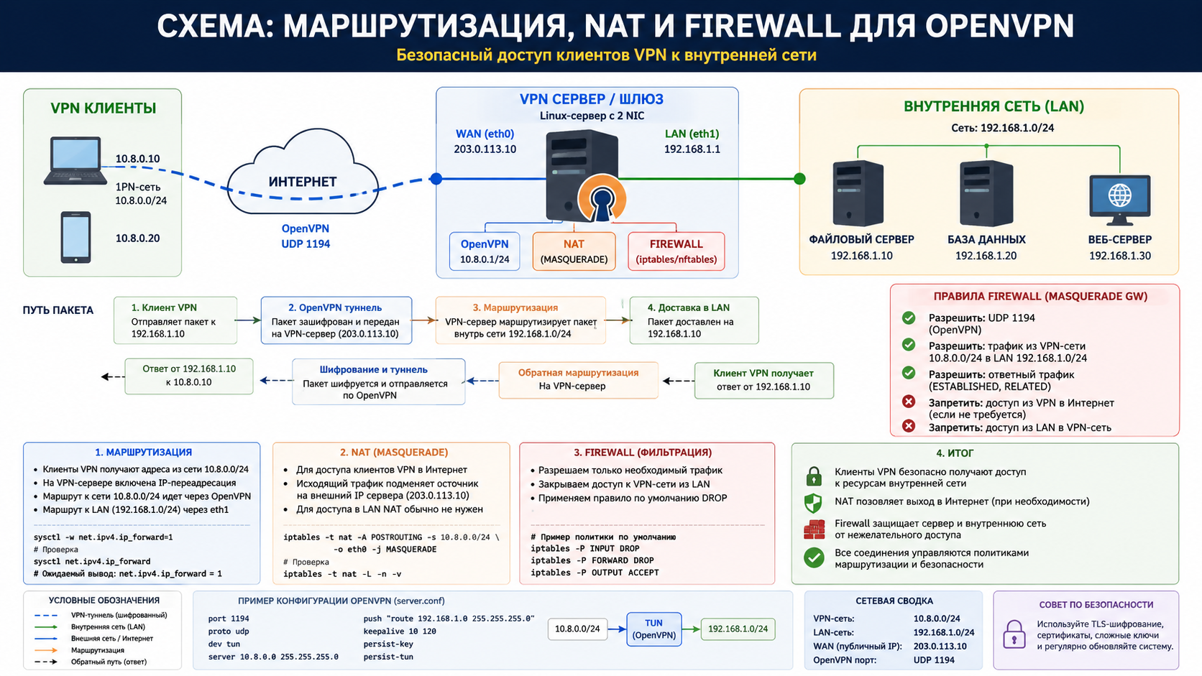
Схема: маршрутизация, NAT и firewall для OpenVPN

Slide 43
6. CRL блокирует ранее выданный клиентский сертификат
CRL (Certificate Revocation List) - список отозванных сертификатов
Отзыв нужен при увольнении сотрудника или компрометации ключа
Файл CRL должен быть доступен OpenVPN-серверу для чтения
В server.conf нужна директива crl-verify /etc/openvpn/server/crl.pem
Без crl-verify файл CRL может существовать, но сервер не будет использовать его при проверке клиента
После обновления CRL выполняют новое подключение клиента и проверяют отказ

Slide 44
Отзыв сертификата не всегда разрывает уже активную сессию
CRL обычно проверяется при новом TLS-подключении
Если клиент уже подключен, отзыв может не отключить текущую сессию немедленно
Проверка отзыва должна включать обновление CRL на сервере
Затем существующую сессию клиента отключают или ждут ее завершения
После этого выполняют новое подключение client01
Ожидаемый результат: сервер отклоняет клиента с отозванным сертификатом

Slide 45
TLS-ошибки и AUTH_FAILED не нужно смешивать
TLS Verification Error обычно связан с CA, сертификатами, private key, CRL или временем
Certificate Verify Failed указывает на проблему проверки сертификата
CRL-related error указывает на отзыв или недоступность списка отзыва
AUTH_FAILED чаще относится к username/password, PAM, RADIUS или внешнему authentication script
При чистой сертификатной схеме не нужно автоматически объяснять все ошибки словом AUTH_FAILED
Журнал сервера и журнал клиента читаются вместе

Slide 46
Диагностика OpenVPN начинается с сервера и входящего UDP
Проверить службу: sudo systemctl status openvpn-server@server
Проверить журнал: sudo journalctl -u openvpn-server@server -b
Проверить порт: sudo ss -lunp | grep 1194
Проверить firewall: sudo nft list ruleset
Проверить входящие пакеты: sudo tcpdump -nn -i enp0s3 udp port 1194
Если пакеты не приходят, проблема находится до OpenVPN-процесса

Slide 47
После TLS проверяют туннель, маршруты и доступ к сервису
Проверить TUN на сервере: ip -br addr show tun0
Проверить VPN-адрес клиента: ip -br addr
Проверить маршрут клиента: ip route
Проверить forwarding: sysctl net.ipv4.ip_forward
Проверить обратный маршрут или NAT: ip route get 10.8.0.2 на внутреннем gateway или web01
Проверить приложение: curl -vk https://192.168.30.10/

Slide 48
Ping не доказывает, что нужный сервис доступен
ICMP на web01 может быть запрещен, а HTTPS при этом работать
Проверять нужно реальный сервис лабораторной задачи
Команда curl -vk https://192.168.30.10/ проверяет HTTPS-ответ
Команда nc -vz 192.168.30.10 443 проверяет TCP-доступность порта 443
Запрещенный сценарий тоже проверяется: SSH к web01 не должен открываться
Приемка VPN должна включать разрешенный и запрещенный трафик

Slide 49
Конфликт локальных подсетей ломает Remote Access VPN
Домашняя сеть клиента может совпасть с корпоративной сетью
Пример конфликта: дома 192.168.30.0/24 и в организации 192.168.30.0/24
Клиент считает адрес web01 локальным и не отправляет его в туннель
Решения: изменить адресный план, применить NAT или специальную клиентскую политику
Корпоративные подсети лучше выбирать так, чтобы они реже пересекались с домашними сетями
Такой конфликт нужно проверять до обвинения OpenVPN или firewall

Slide 50
Client-Specific Configuration помогает задавать индивидуальную политику
CCD (Client-Specific Configuration) - индивидуальные настройки OpenVPN для конкретного клиента
Директива client-config-dir /etc/openvpn/server/ccd указывает каталог CCD
Файл /etc/openvpn/server/ccd/client01 применяется к клиенту с Common Name client01
Через CCD можно задавать индивидуальные маршруты или параметры доступа
Подробная настройка CCD выходит за базовую лабораторию, но логически связана с уникальными сертификатами
Идея: сертификат идентифицирует клиента, а политика определяет, куда ему можно

Slide 51
Приемка лаборатории должна проверять разрешенное и запрещенное
До VPN у клиента нет tun0 и маршрута к 192.168.30.0/24
После VPN клиент получает 10.8.0.x и маршрут к 192.168.30.0/24
HTTPS к web01 становится доступен: curl -vk https://192.168.30.10/
SSH к web01 остается запрещен, если политика доступа настроена правильно
DNS-имя web01 разрешается только если DNS push применился клиентской ОС
Подключение с отозванным сертификатом блокируется после обновления CRL и новой попытки входа

Slide 52
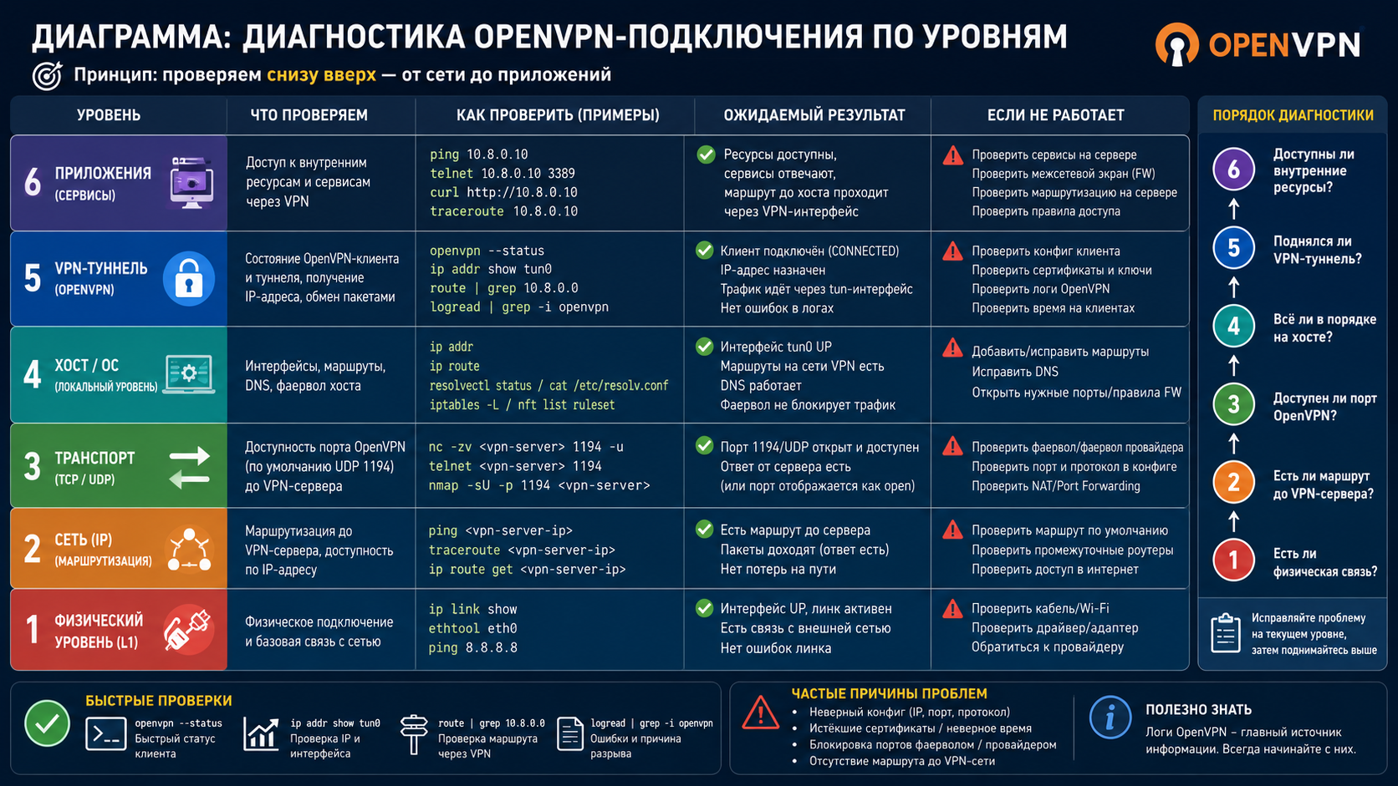
Диаграмма: диагностика OpenVPN-подключения по уровням

Slide 53
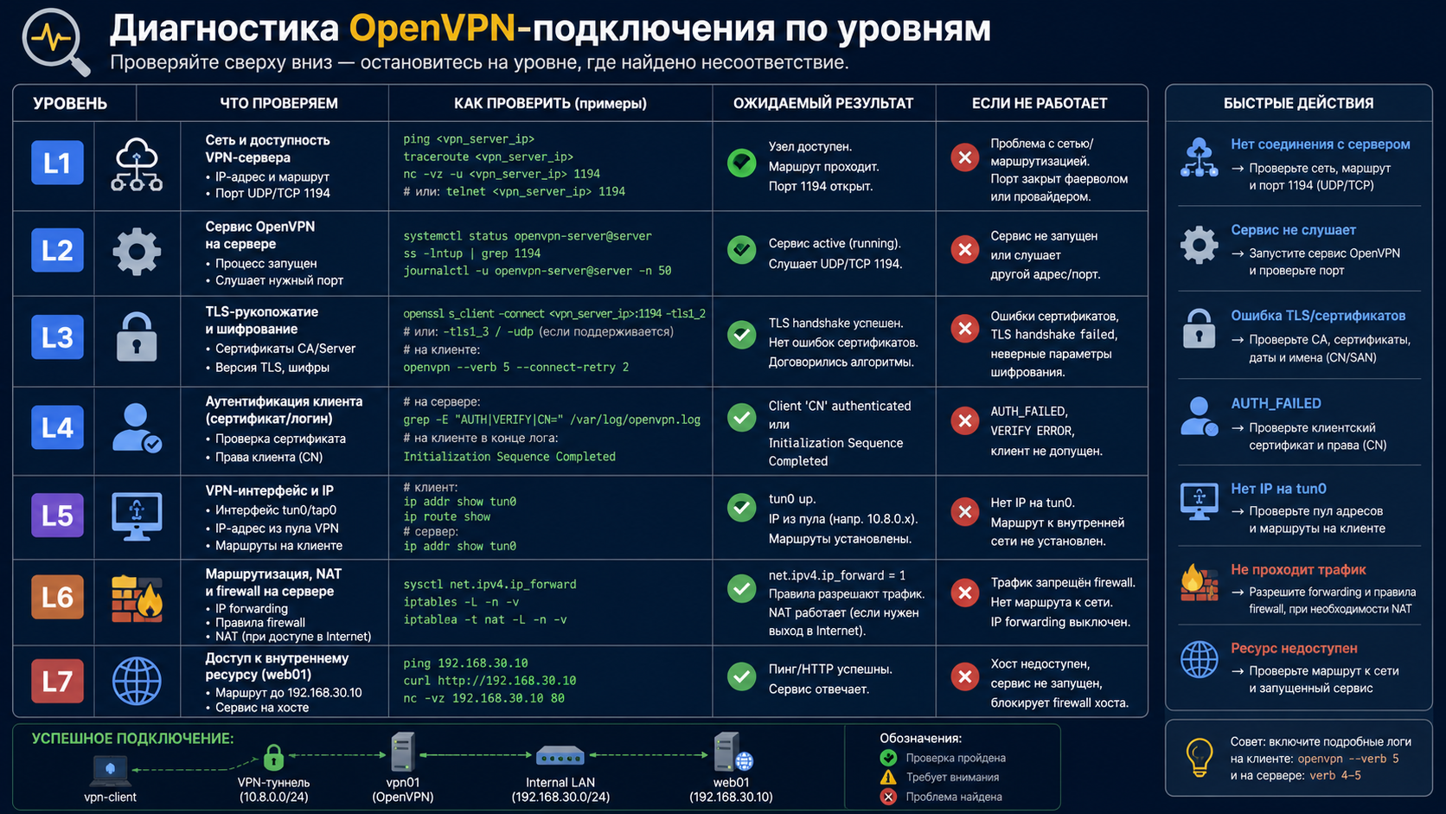
Диаграмма: диагностика OpenVPN-подключения по уровням

Slide 54
Итоги лекции
OpenVPN защищает трафик через TLS, сертификаты и шифрование, но не заменяет firewall
Remote Access требует клиентского профиля, уникального сертификата и понятной политики доступа
TUN проще для маршрутизируемого доступа к внутренним IP-сервисам
Рабочий VPN требует согласования server.conf, .ovpn, forwarding, маршрутов, DNS и firewall
CRL работает только если сервер настроен ее проверять и клиент выполняет новое подключение
Приемка должна проверять не только подключение, но и конкретный доступ к web01

Slide 55
Контрольные вопросы
Чем OpenVPN отличается от туннеля, который не выполняет шифрование?
Чем Remote Access VPN отличается от Site-to-Site VPN?
Почему для лаборатории выбран TUN, а не TAP?
Зачем нужны serverAuth, clientAuth и remote-cert-tls?
Почему CA private key лучше не хранить на VPN-сервере?
Чем Split Tunnel отличается от Full Tunnel?
Почему разрешение UDP 1194 в Input не дает доступа к web01?
Как проверить, что CRL действительно блокирует client01?

